Slide 1

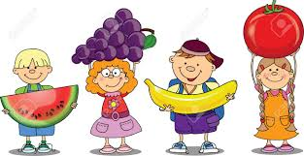
Giáo án
khám phá khoa học
Đề tài: Bé cần gì để lớn lên và khỏe mạnh
ĐỘ TUỔI: 4 TUỔI
GIÁO VIÊN: Tống Thị Thuỷ

Slide 2


Hoạt động 1: Bé ca hát

Slide 3
Hoạt động 2: Bé tìm hiểu

Slide 4
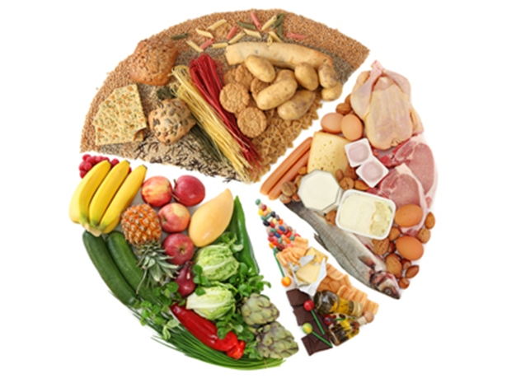

Bé ăn đầy đủ 4 nhóm thực phẩm

Slide 5
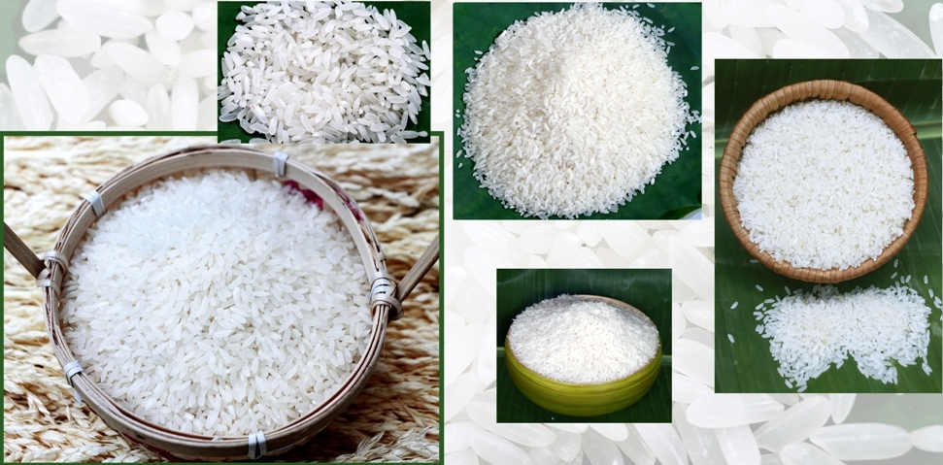
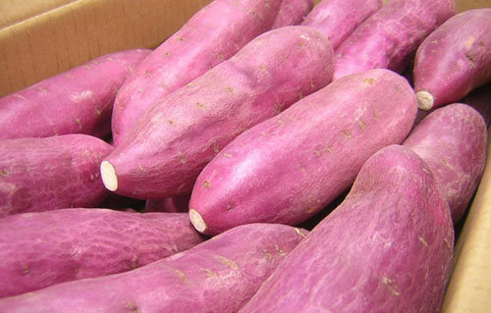
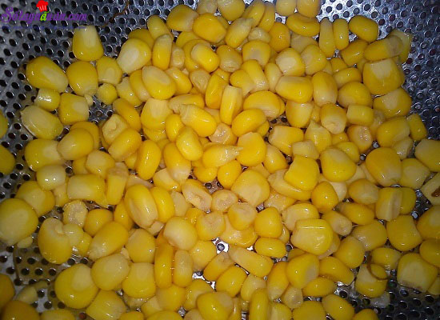
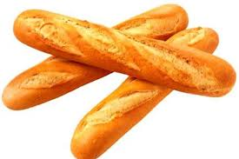
Nhóm thực phẩm giàu tinh bột đường

Slide 6
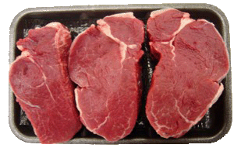
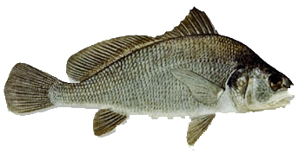
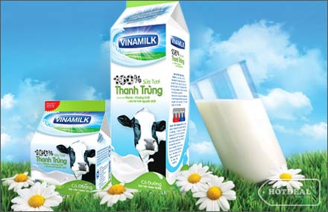
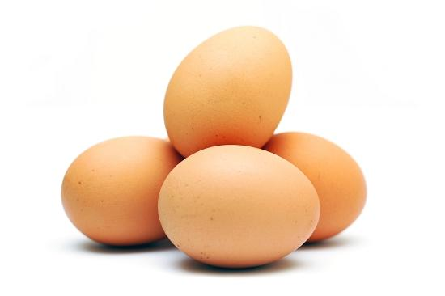
Nhóm thực phẩm giàu chất đạm

Slide 7
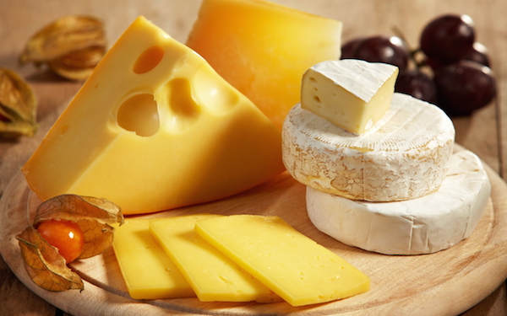
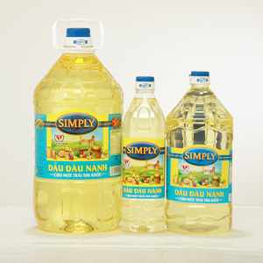
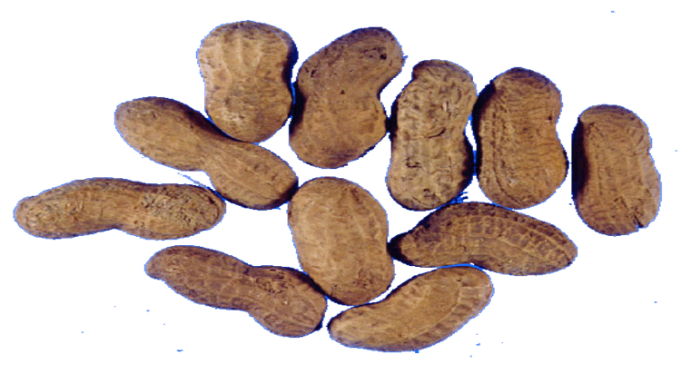
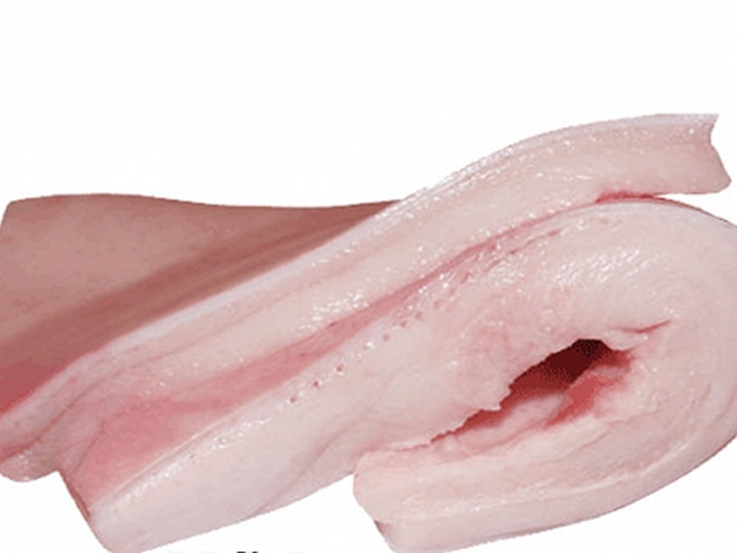
Nhóm thực phẩm giàu chất béo

Slide 8
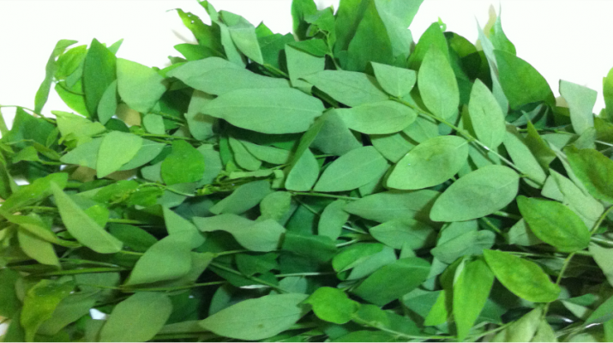
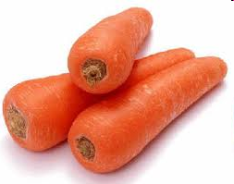
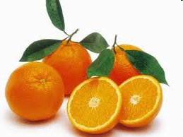
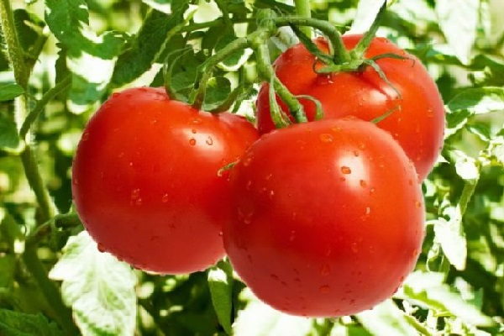
Nhóm vitamin và muối khoáng

Slide 9
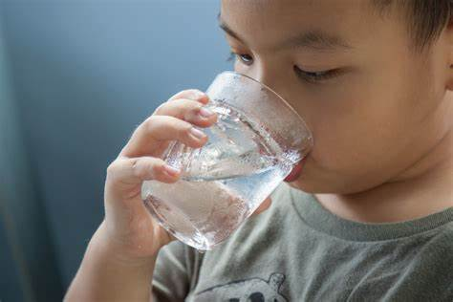
Bé uống nước

Slide 10
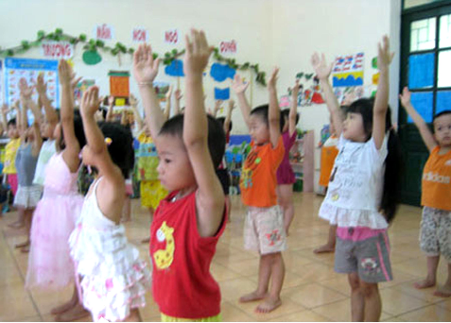
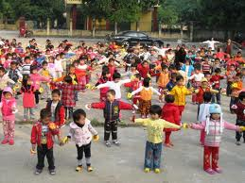
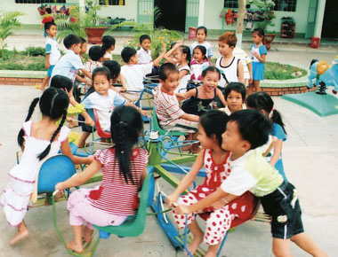
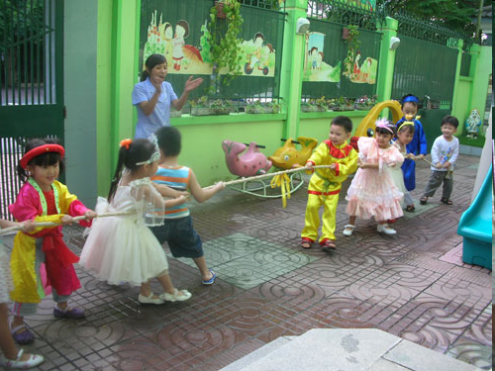
Tập luyện thể dục

Slide 11
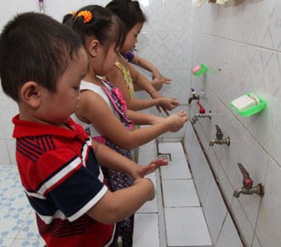
Rửa tay sạch

Slide 12
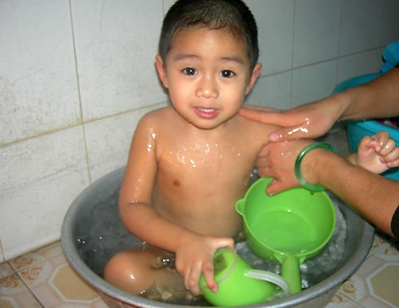
Vệ sinh tắm rửa sạch sẽ

Slide 13
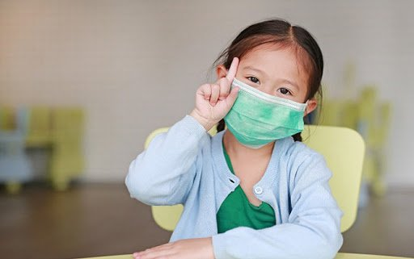
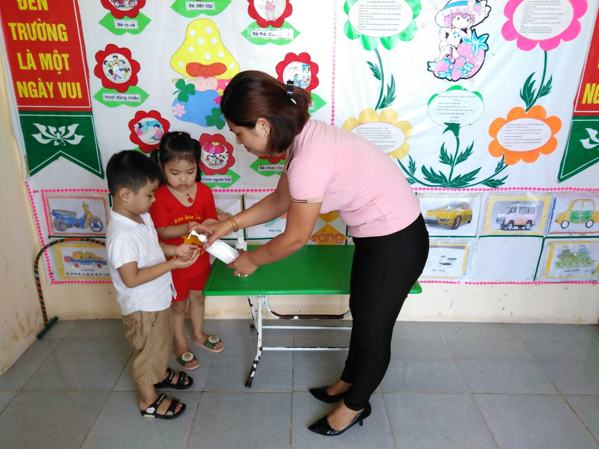
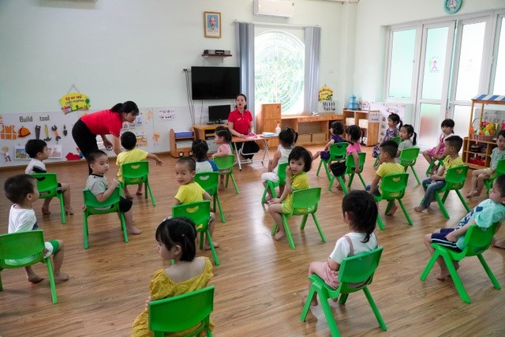
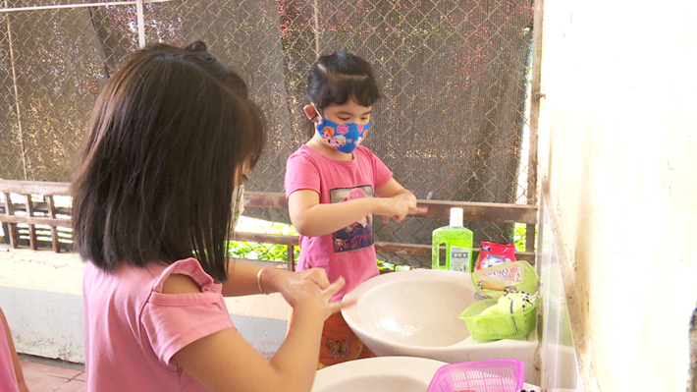
Phòng dịch bênh

Slide 14
Hoạt động 3: Bé vui chơi

Slide 15
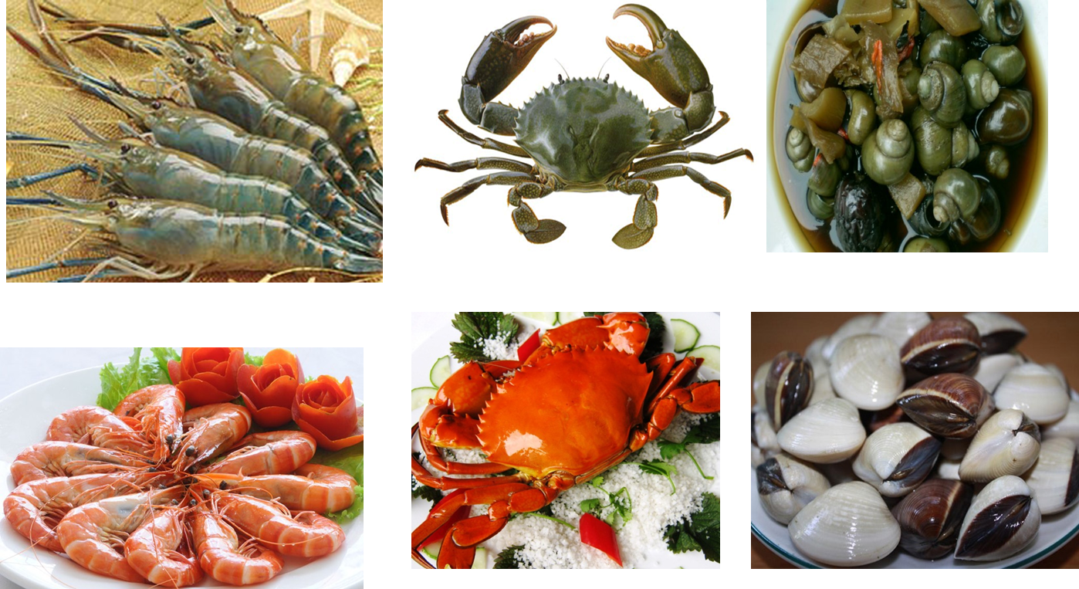
Trò chơi: Thử tài bé yêu
- Những thực phẫm trên thuộc nhóm chất dinh dưỡng nào?

Slide 16
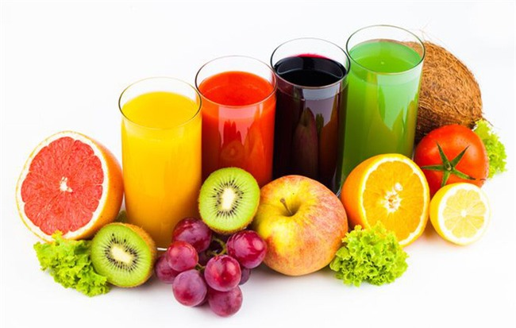
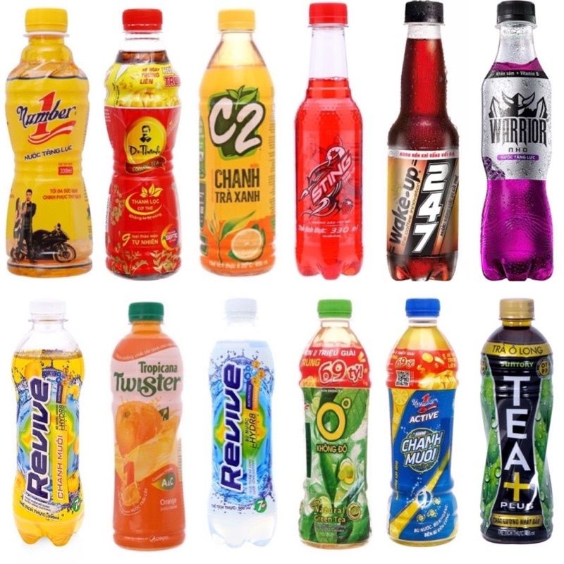
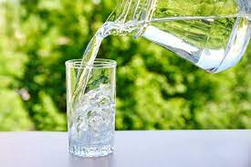
Trò chơi: Thử tài bé yêu
Nước ép hoa quả
Nước lọc
Nước ngọt có ga

Slide 17
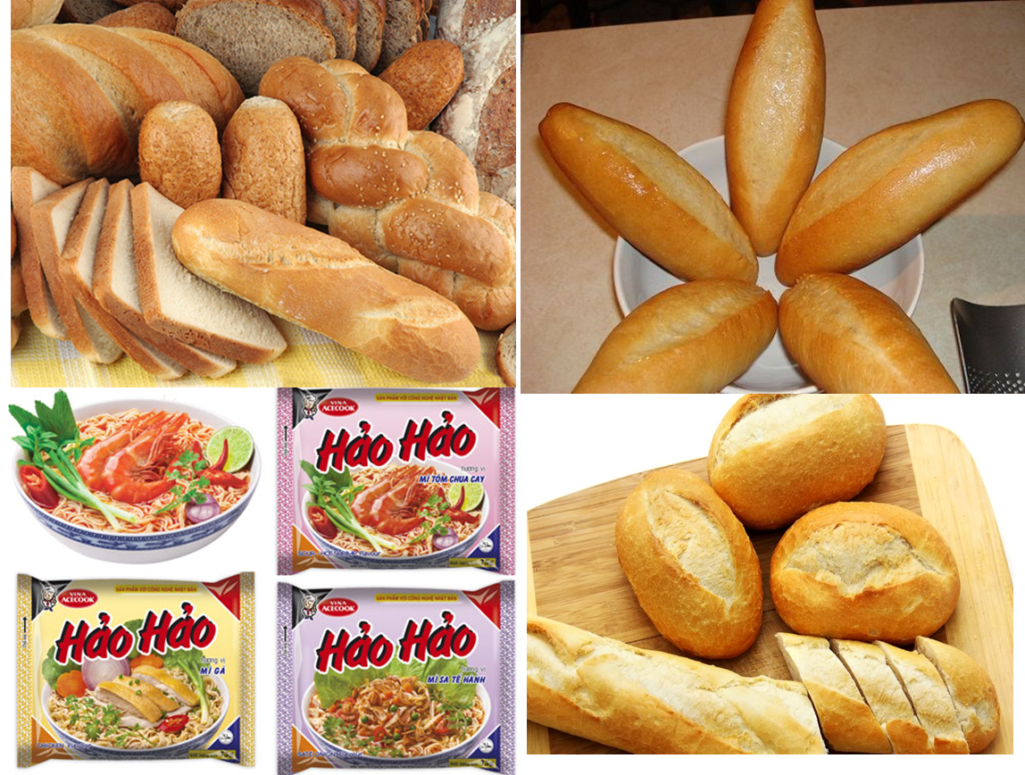
Trò chơi: Thử tài bé yêu
- Những thực phẩm trên thuộc nhóm thực phẩm giàu chất nào?

